Slide 1
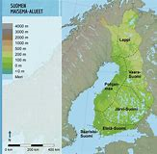
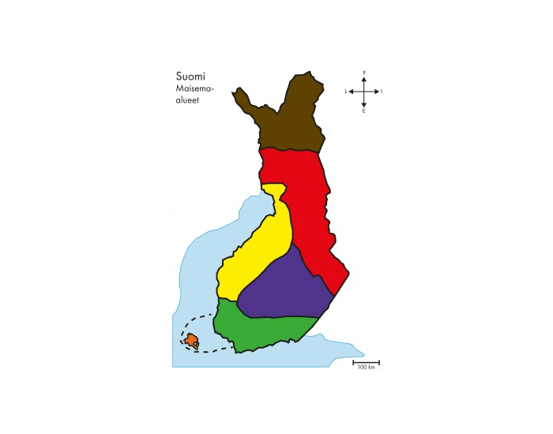
SUOMEN MAISEMA-ALUEET

Slide 2
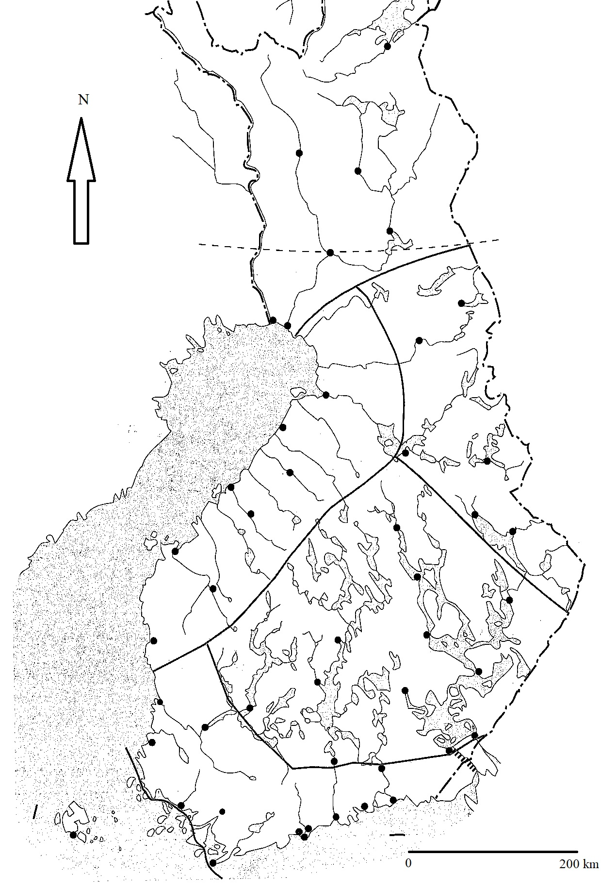
Suomen saaristo alue

Slide 3
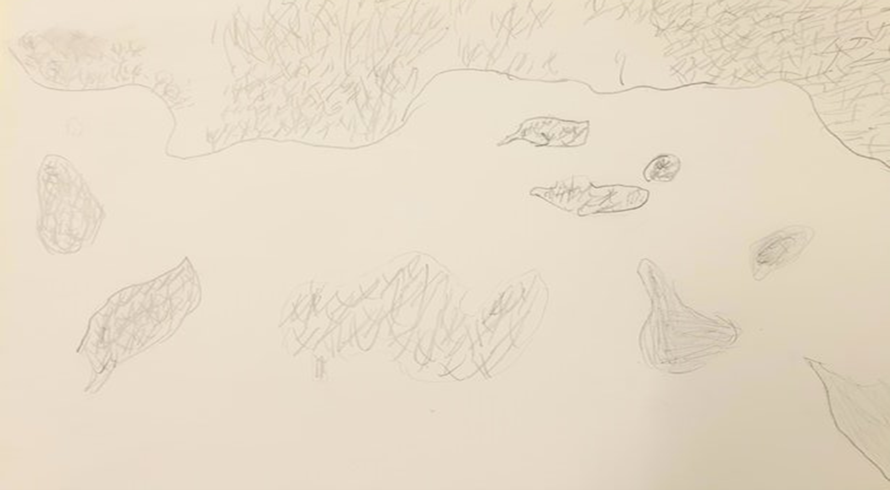
MAISEMA KUVA

Slide 4
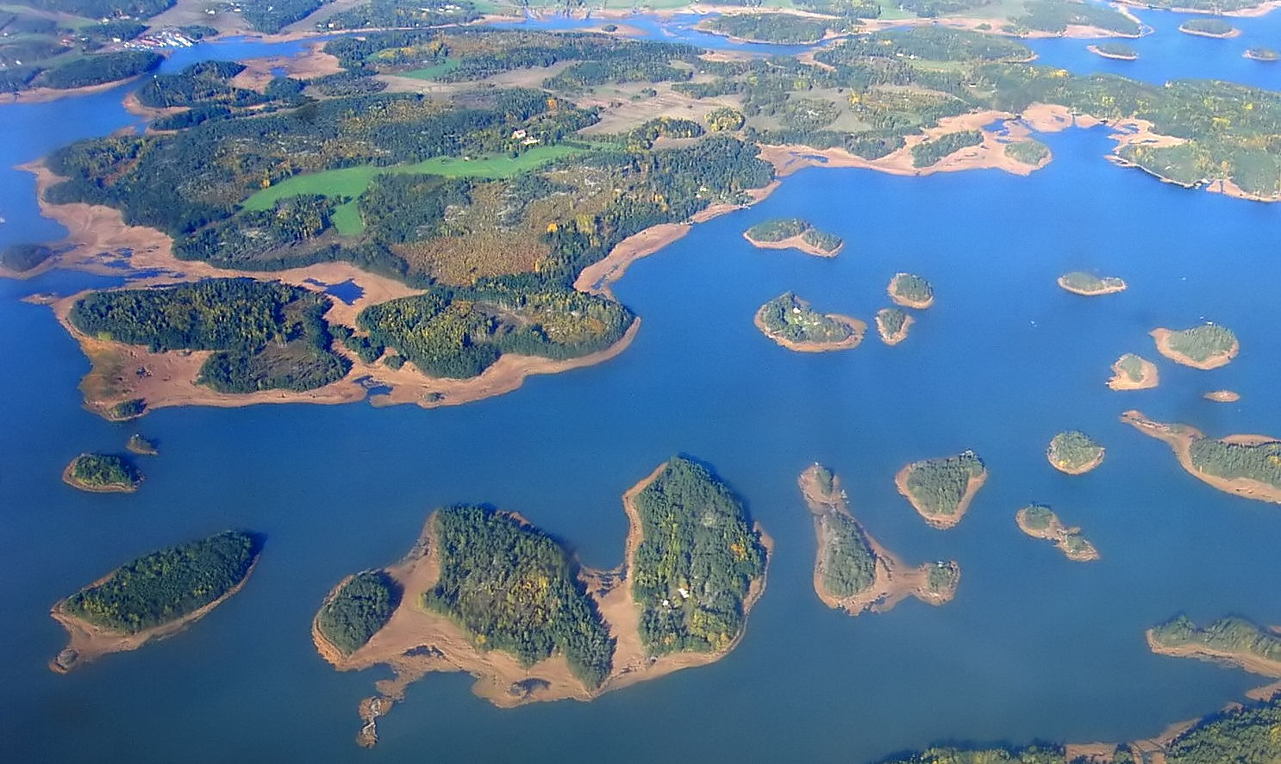
1.Suurisaaristo :Sisäsaaristo
4.Metsä
2.Pieni saari :ulkosaarissa
3.Saaristo meri: vetta saaristo
5.pelto
taloja

Slide 5
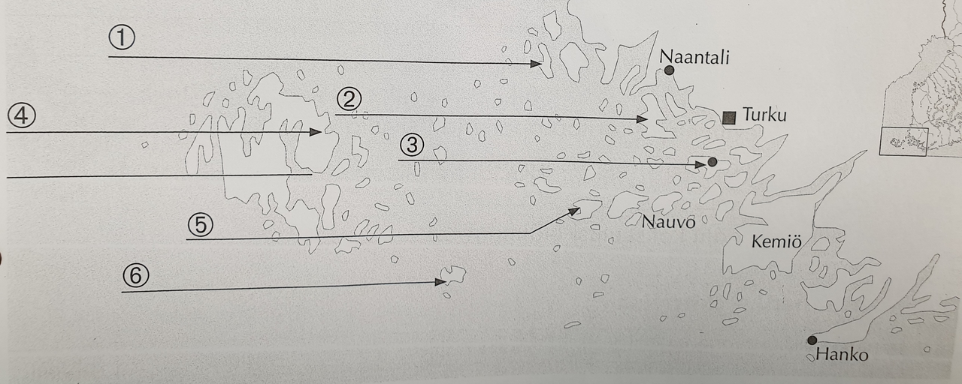
Saaristo-suomen Saaret
Kustavi
Rymättyllä
Ahvenanmaa
Parainen
Korppoo
Kökar

Slide 6
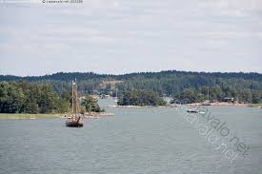
Sisä- ja ulkosaaristo
Sisäsaaristo: eli rannikon läheisyydessä olevilla suurilla saarilla on
asutusta, peltoa ja metsää.
Ulkosaaristo :saaret ovat pienempiä ja karumpia.

Slide 7
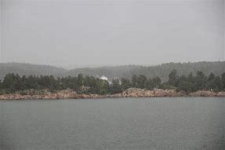
Sissasaaristo kunnat
KUSTAVI
RYMÄTTYLÄ RYMÄTTYLÄ
PARAINEN

Slide 8
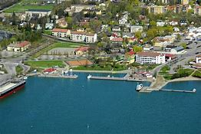
PARAINEN:

Slide 9
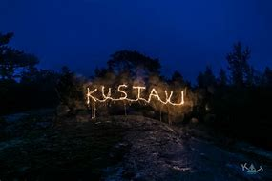
KUSTAVI
KUSTAVI

Slide 10
Sisäsaaristo
Ulkosaaristo :saaret ovat pienempiä ja karumpia.

Slide 11
Saaristo suomi
kalastus: on aina ollut saaristolaisille tärkeä elinkeino.
kalanviljely: joissa kasvatetaan kirjolohia.
Niitä ruokitaan.
Kelirikko: turvaudutaan lentokoneisiin,helikoptereihinja hydrokoptereihin.

Slide 12
linkki
Saariston rengastie
https://youtu.be/NG8RMOahy9I
Majakka
https://youtu.be/v13iduFT_tg
Lossi
https://youtu.be/PcwveCAK7dU

Slide 13
NIMET
ABDIAZIZ AHMED ABDULLAH
ROBEL YACOB

